Slide 1
Curs 04_05
Tranzistoare bipolare cu joncţiuni

Slide 2
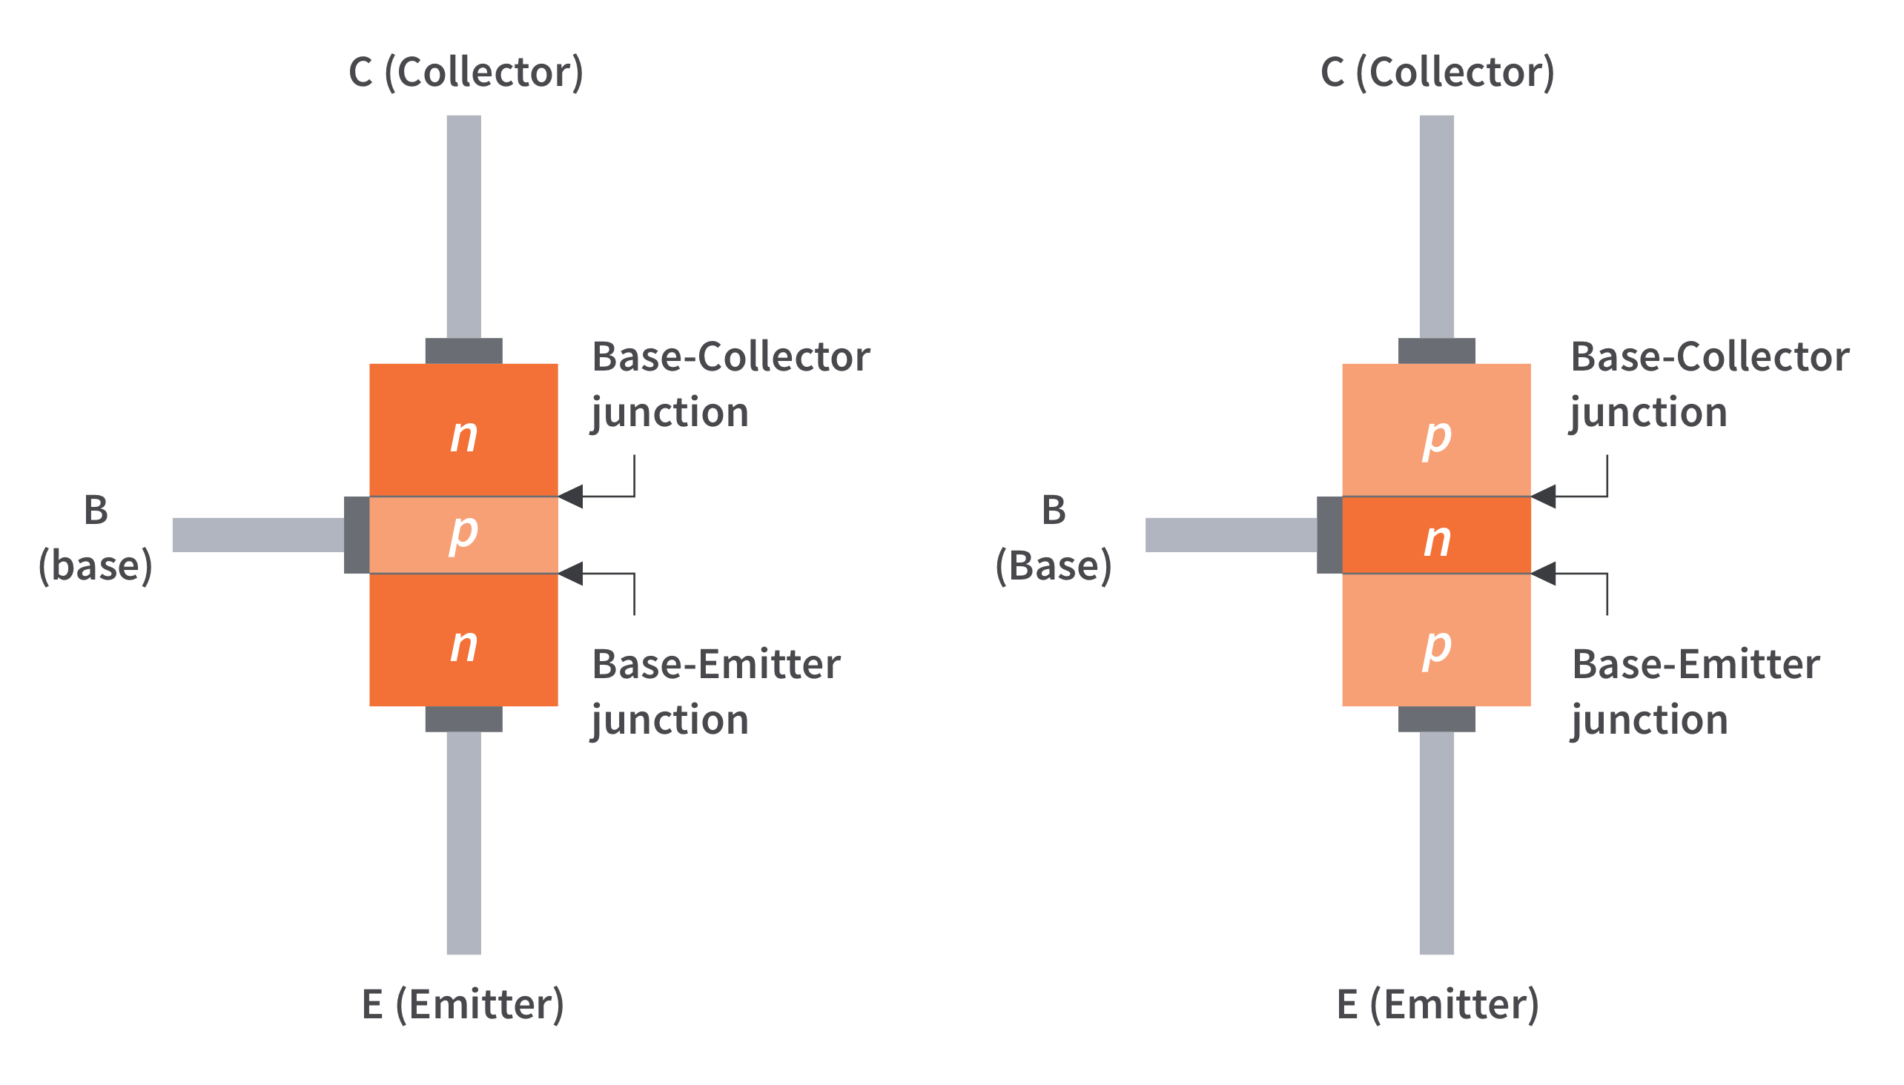
Tranzistorul bipolar cu joncțiuni - structura
++
++
structura NPN
structura PNP

Slide 3
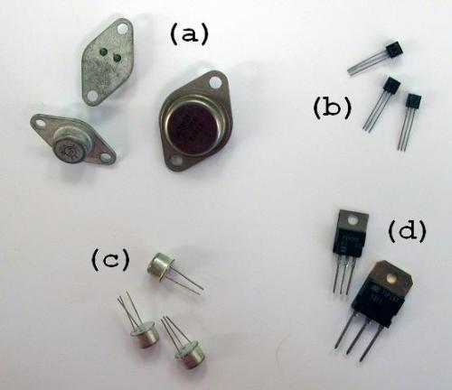
Exemple de tranzistoare bipolare cu joncțiuni

Slide 4
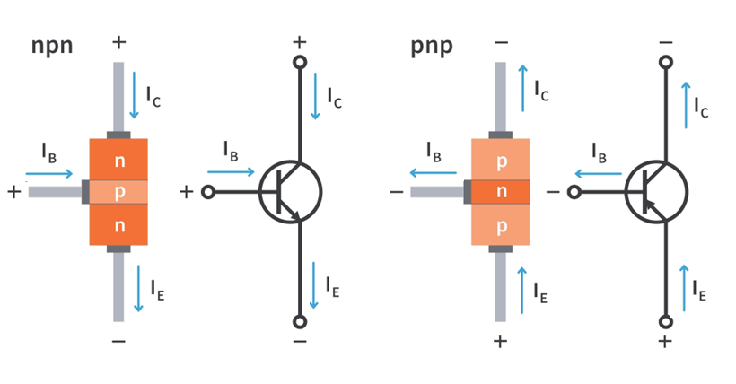
Tranzistorul bipolar cu joncțiuni –
simboluri electrice, curentii electrici
tranzistor NPN
tranzistor PNP
iE – curentul de emitor
iB – curentul de bază
iC – curentul de colector

Slide 5
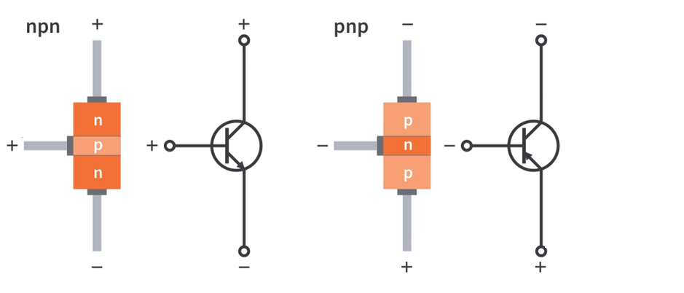
Tranzistorul bipolar cu joncțiuni –
tensiunile electrice
vBC
vCB
vCE
vEC
vBE
vEB
  vBE – tensiunea bază-emitor
  vBC – tensiunea bază-colector
  vCE – tensiunea colector-emitor
  vEB – tensiunea emitor-bază
  vCB – tensiunea colector-bază
  vEC – tensiunea emitor-colector

Slide 6

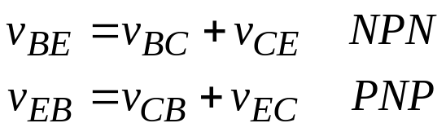
Ecuatiile de functionare
Relatia in curentii electrici
Relatia in tensiunile electrice

Slide 7
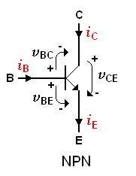
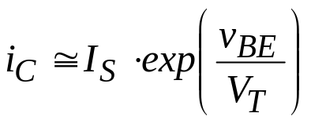
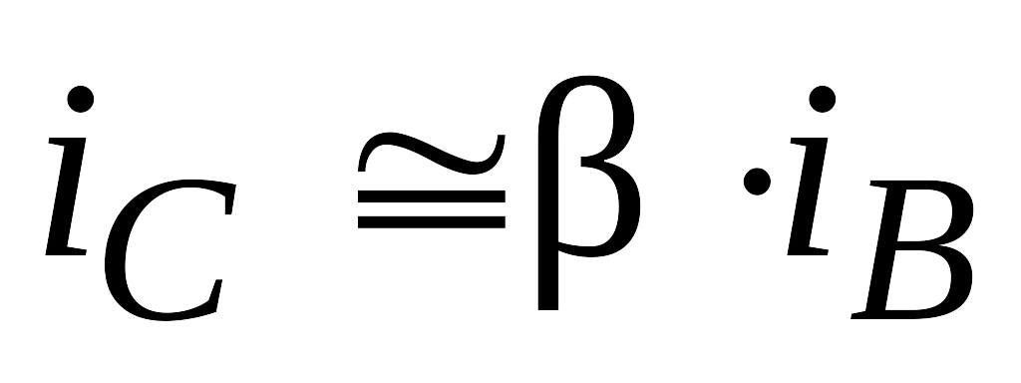

Regiunile de functionare ale tranzistorului bipolar
REGIUNEA ACTIVĂ NORMALĂ (RAN):
  condiţia de funcţionare: vBE > 0V şi vBC < 0V
  în această regiune tranzistorul bipolar poate fi utilizat pentru prelucrarea analogică semnalelor (informaţiilor), fiind singura regiune de funcţionare în care tranzistorul bipolar poate AMPLIFICA LINIAR semnale (se va reveni asupra acestui amănunt, care stă la baza construirii amplificatoarelor cu tranzistoare bipolare);
REGIUNEA DE SATURAŢIE:
  condiţia de funcţionare: vBE > 0V şi vBC > 0V
  în această regiune de funcţionare vCE → 0V
  este o regiune de funcţionare în care tranzistorul bipolar poate fi utilizat pentru prelucrarea digitală a semnalelor sau pentru generarea semnale digitale (biţi);
REGIUNEA DE BLOCARE:
  condiţia de funcţionare: vBE < 0V şi vBC < 0V
  în această regiune de funcţionare toţi curenţii sunt zero
  este o regiune de funcţionare în care tranzistorul bipolar poate fi utilizat pentru prelucrarea digitală a semnalelor sau pentru generarea semnale digitale (biţi);
REGIUNEA ACTIVĂ INVERSĂ:
  condiţia de funcţionare: vBE < 0V şi vBC > 0V
  în această regiune de funcţionare, tranzistorul poate fi utilizat pentru prelucrarea analogică a semnalelor (informaţiilor), dar, datorită amplificării foarte slabe a semnalelor, se evită utilizarea tranzistorului în această regiune;

Slide 8
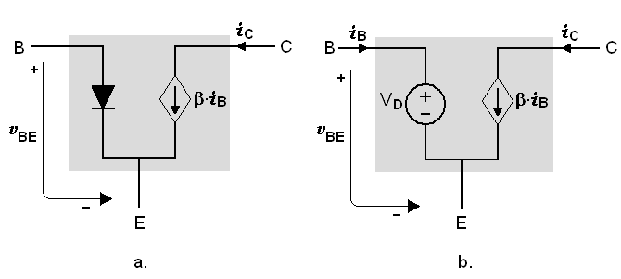
Modelarea functionarii tranzistorului bipolar in RAN si in regim variabil de semnal mare
Ecuatiile modelului:
Circuitul echivalent care modelează comportamentul tranzistorului bipolar în RAN si in regim variabil de semnal mare; VD≅0,6V
= factorul (coeficientul) de amplificare în curent:
variaza puternic cu variatia temperaturii;
prezinta dispersie tehnologica

Slide 9
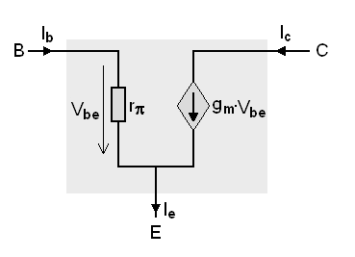
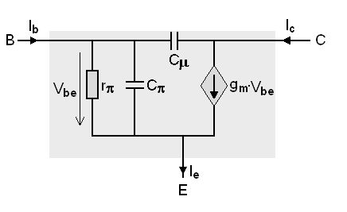
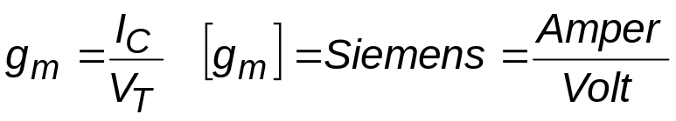
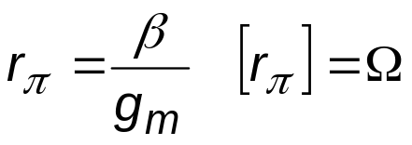
Modelarea functionarii tranzistorului bipolar in regim variabil de semnal mic: Vbe < 12,5mV
Circuitul echivalent a modelului în regim variabil de semnal mic, pentru frecvenţe joase si medii.
Circuitul echivalent a modelului în regim variabil de semnal mic, pentru frecvenţe înalte.
panta tranzistorului
rezistenta de semnal mic dintre baza si emitor
Vbe reprezinta amplitudinea tensiunii intre baza si emitor; nu trebuie confundata cu valoarea VBE care reprezinta tensiunea continua dintre baza si emitor si are valoarea de aproximativ 0,6V

Slide 10
Rolul circuitelor de polarizare pentru tranzistoare bipolare
circuitul de polarizare stabileşte regiunea de funcţionare a tranzistorului bipolar
circuitul de polarizare stabileşte valoarea PUNCTULUI STATIC DE FUNCTIONARE al tranzistorului bipolar;
PSF-ul tranzistorului ofera informatii despre regiunea in care functioneaza tranzistorul:
  PSF=(IC, VCE)
  În sistemele electronice analogice, tranzistoarele bipolare trebuie polarizate astfel incit sa functioneze in Regiunea Activă Normală
circuitul de polarizare trebuie astfel proiectat încât să asigure independenta valorii PSF-ului tranzistorului de variatia conditiilor de lucru:
  variatii de temperatura,
  dispersia tehnologica a parametrilor componentelor,
  variatia tensiunii de alimentare.

Slide 11
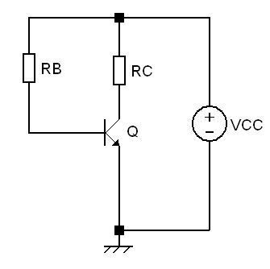
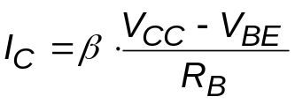


Circuit elementar de polarizare cu rezistor în bază
Sursa de alimentare: sursa de tensiune continua
Rezistoare de polarizare
Valorile punctului static de functionare
Tranzistorul functioneaza in RAN daca:
blocare
saturație
= variaza puternic cu variatia temperaturii si prezinta dispersie tehnologica => IC depinde direct proportional cu β => PSF-ul variaza

Slide 12

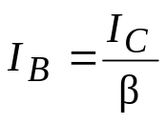
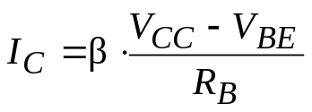



Metoda de calcul a PSF-ului pentru tranzistorul bipolar
1. Se calculeaza IC: se identifica tensiunea VBE si se aplica TK2 pe bucla de circuit care contine aceasta tensiune si nu contine tensiunile VBC si VCE:
IC
RB
RC
Se presupune ca TB functioneaza in RAN:
IB
VCE
+
V_{CC}
-
VBE
2. Se calculeaza VCE: se identifica tensiunea VCE si se aplica TK2 pe bucla de circuit care contine aceasta tensiune si nu contine tensiunea VBC:
3. Se verifica daca tranzistorul functioneaza in RAN:

Slide 13
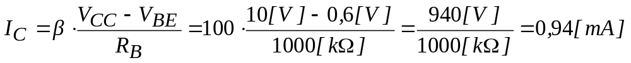
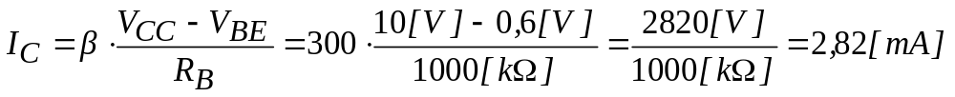
Exemplul: a. Să se determine PSF-ul tranzistorului pentru cazul în care VCC=10V, RB=1MΩ, RC=3.5kΩ, iar β=100. Să se verifice dacă tranzistorul funcţionează în RAN. b. Să se recalculeze PSF-ul tranzistorului pentru cazul în care, în urma variaţiei temperaturii la care lucrează circuitul, valoarea lui β s-a modificat la valoarea β=300. Să se verifice dacă tranzistorul funcţionează în RAN.
TB functioneaza in RAN
TB NU functioneaza in RAN (funcţionează în saturaţie)

Slide 14
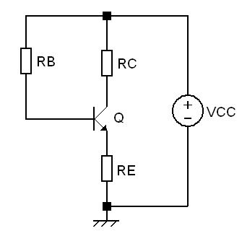
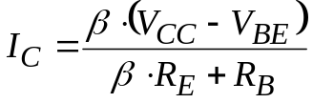



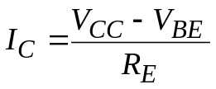
Circuit elementar de polarizare cu rezistor în emitor
Valorile punctului static de functionare
Tranzistorul functioneaza in RAN daca:
Pentru acest circuit, aceste conditii nu pot fi satisfăcute simultan => PSF-ul variaza

Slide 15
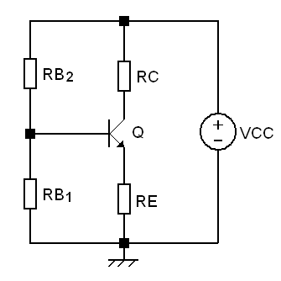
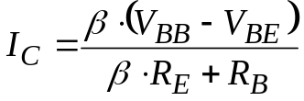


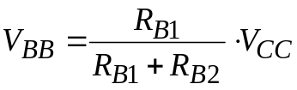
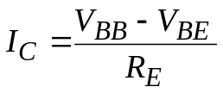
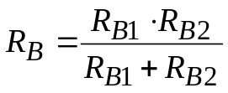
Circuit elementar de polarizare cu divizor rezistiv în bază
Valorile punctului static de functionare
Tranzistorul functioneaza in RAN daca:
Pentru acest circuit, aceste conditii pot fi indeplinite simultan => PSF-ul nu variaza

